Slide 1
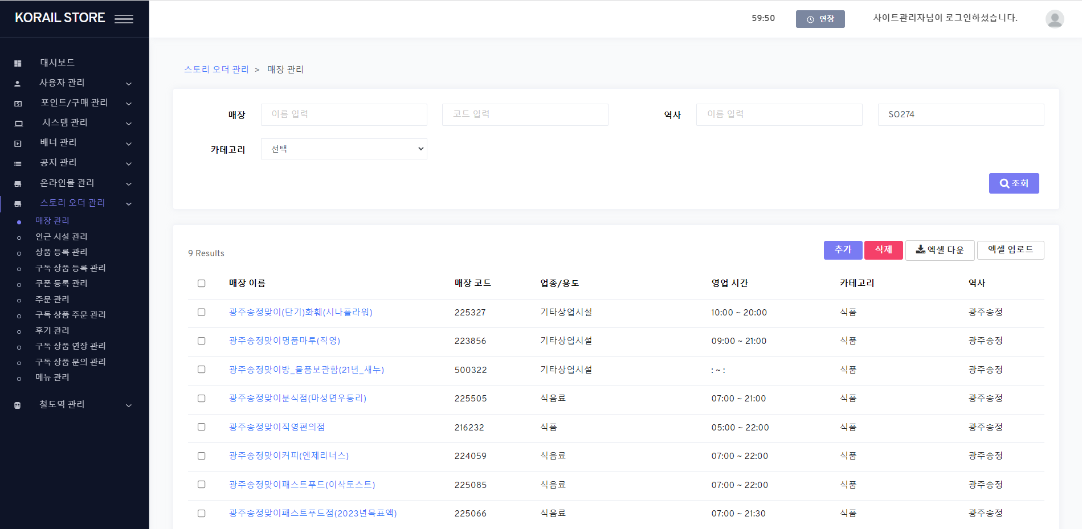
연번 | 버그/기능 수정/기능 추가 | 관리자 페이지/앱/기타 | 메뉴 | 내용 | 수정 요청사항 | 요청자명 | 요청일
95 | 버그 | 백엔드 | 스토리오더 역 | 역사 코드 오류 | SO27에 SO271, SO274 등 포함됨 | 스톤 | 2023.08.28.
(백엔드)
역사 코드 확인 부탁드리고 싶습니다.
*스토리 오더 역 코드
예) SO27(동대문역사문화공원)에 SO274(광주송정), SO271(마산(경남)) 등이 포함되어 있음
현재 스토리 오더에서 ‘동대문역사문화공원’ 역을 선택하면 광주송정, 마산 등이 함께 표시되고 있습니다.
1.Menu navigation
스마트 오더 관리 > 매장 관리 (/store)
2.search
1) 매장
a) 2nd inputbox : {mall_code}
- add condition with = (currently, LIKE condition was applied)

Slide 2
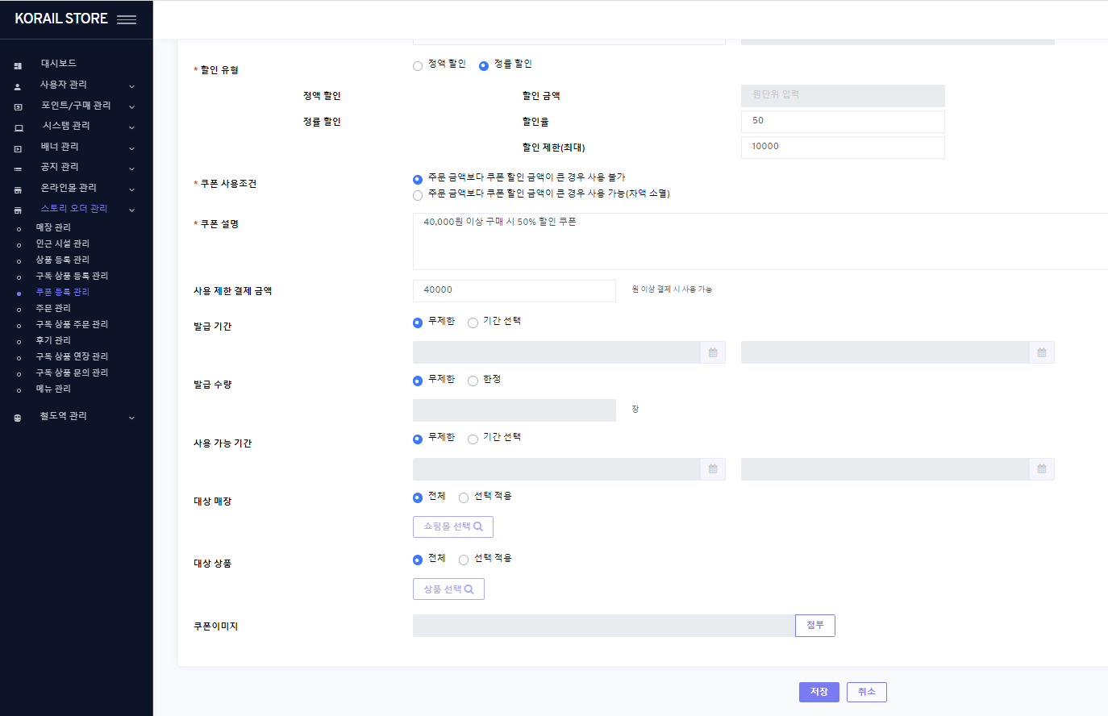
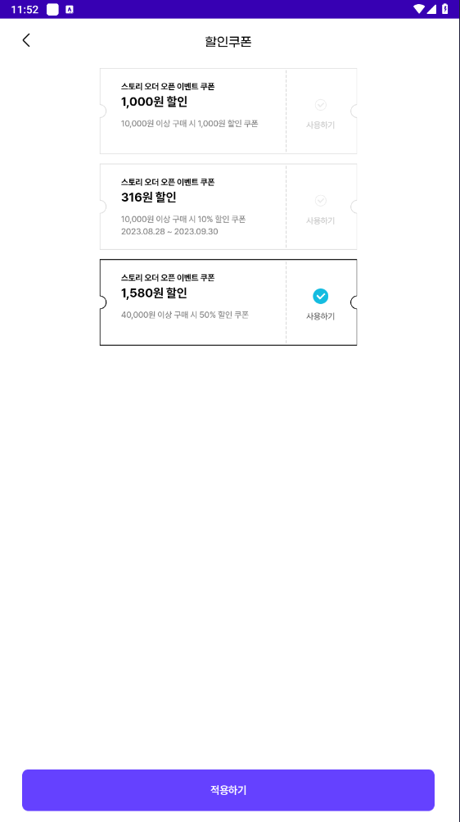
연번 | 버그/기능 수정/기능 추가 | 관리자 페이지/앱/기타 | 메뉴 | 내용 | 수정 요청사항 | 요청자명 | 요청일
107 | 버그 | 백엔드 | 쿠폰 등록 관리 | 사용 제한 결제 금액 반영 필요 | 사용 제한 결제 금액 반영 | 스톤 | 2023.08.29.
(백엔드) 사용 제한 결제 금액 반영 부탁드립니다.
주문 금액(3,160) < 사용 제한 결제 금액(40,000)인 경우에도 쿠폰 할인이 적용되고 있습니다.
[API] GET /api/order_coupon_list
1.logic (add)
1) if st_coupon.amount_over_use_yn = 'N' (주문금액보다 큰 쿠폰금액 사용가능여부)
a) if order_amount param < computed coupon_amount
- remove the coupon from response coupon list
2) if st_coupon.use_pay_amount > 0 (NOT NULL) (사용제한결제금액 (이상 결제시 사용가능))
a) if order_amount param < st_coupon.use_pay_amount
- remove the coupon from response coupon list

Slide 3
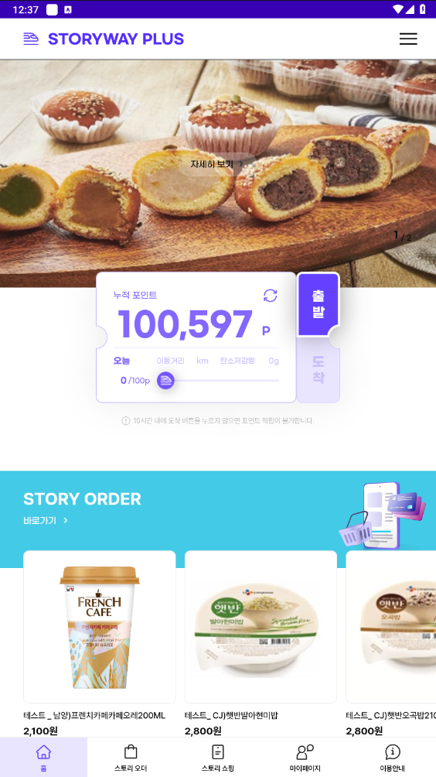
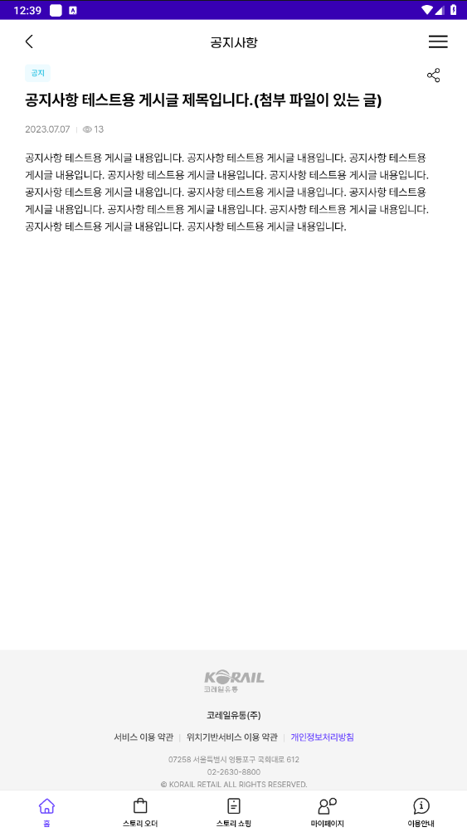
연번 | 버그/기능 수정/기능 추가 | 관리자 페이지/앱/기타 | 메뉴 | 내용 | 수정 요청사항 | 요청자명 | 요청일
71 | - | 관리자 페이지 / 앱 | 배너 | 배너에서 앱 내부 이동 링크 첨부가 가능한지 확인 | 배너에서 앱 내부 이동 링크 첨부가 가능한지 확인 | 소재준 | 2023.8.22.
(관리자 페이지) 배너 등록 시, 앱 내부 링크 첨부가 가능할지 확인 부탁드립니다.
상품 페이지 또는 게시판, 게시글 페이지 등

Slide 4
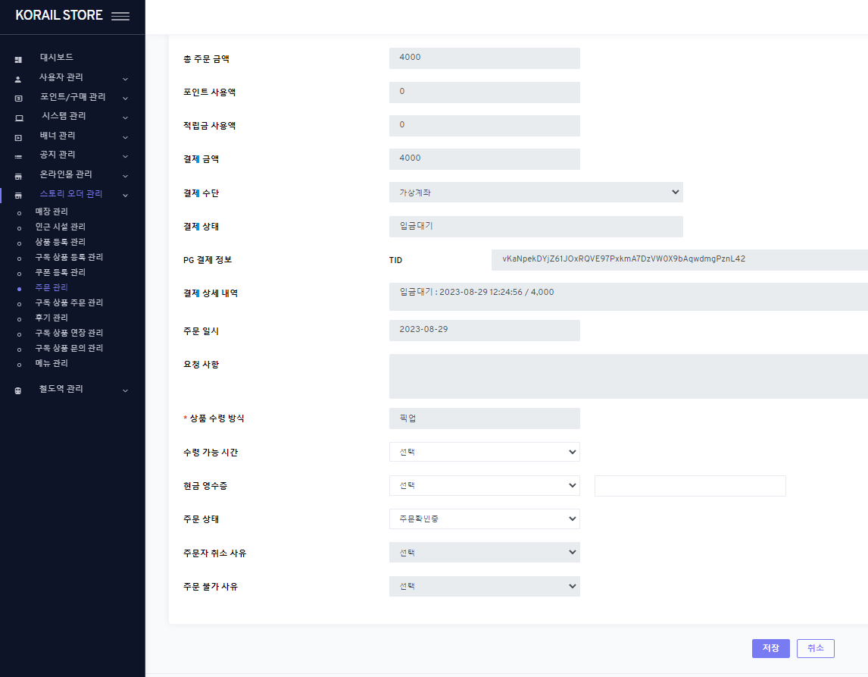
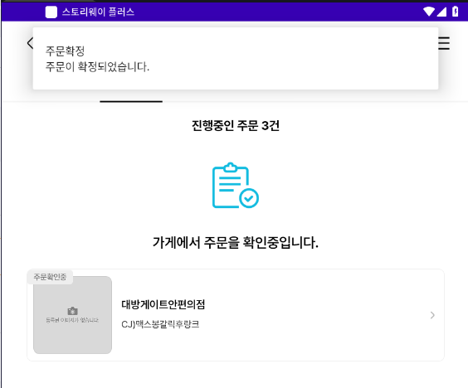
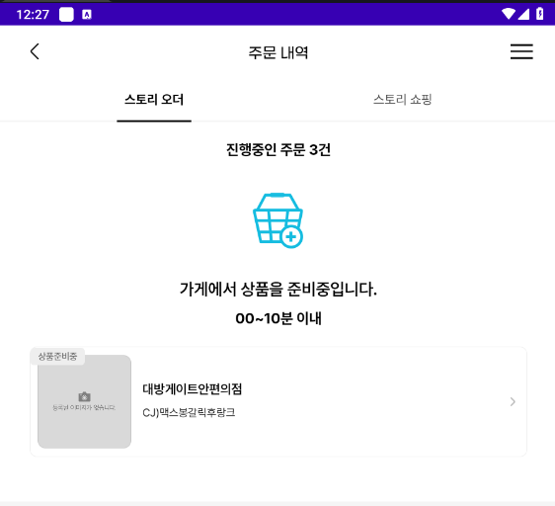
연번 | 버그/기능 수정/기능 추가 | 관리자 페이지/앱/기타 | 메뉴 | 내용 | 수정 요청사항 | 요청자명 | 요청일
110 | 기능 수정 | 관리자 페이지/백엔드 | 스토리 오더 | 주문 확정 후 진행 도중 또는 수령 완료 후 환불 처리 필요 | 환불 추가 | 스톤 | 2023.08.29.
주문
주문 확정
(확정 안내)
준비 완료
(수령 안내)
수령 완료
매장 취소
환불
환불

